Slide 1


纯免费PPT即点即下载，无注册、无套路
http://gitppt.com
不信你试试（狗头）
站在新起点 把握新机遇 迎接新挑战
全力开创公司又好又快发展新局面
董事长 总经理 杨永林

Slide 2

纯免费PPT即点即下载，无注册、无套路
http://gitppt.com
不信你试试（狗头）
会议主题：
全面总结2007工作，深刻认识当前工作存在的不足，深入分析公司当前面临的形势，统一思想，明确工作思路和奋斗目标，部署2008年重点工作，以科学发展观为指导，推动公司又好又快发展。

Slide 3
纯免费PPT即点即下载，无注册、无套路
http://gitppt.com
不信你试试（狗头）
3
2007年工作回顾
1
3
公司面临的形势
2
3
2008年工作思路、目标及重点工作
3

Slide 4
纯免费PPT即点即下载，无注册、无套路
http://gitppt.com
不信你试试（狗头）
一、2007年工作总结
2007年，公司技术引进消化吸收工作取得辉煌成果，各项工作卓有成效。一年来，面对“1.14”事故影响、技术引进项目经验不足、生产瓶颈问题突出、产品成本居高不下等不利因素，公司党政工团齐心协力，奋力拼搏，深化技术改造，加快国产化进程，扩大市场营销，狠抓质量控制，全力推进技术引进项目进程，实现了公司经营规模的稳步提升。
1
2007年工作回顾
3

Slide 5
纯免费PPT即点即下载，无注册、无套路
http://gitppt.com
不信你试试（狗头）
一、2007年工作总结
2、生产经营有序推进，全年经营指标全面完成
2007年，公司共完成HXD2机车生产68台。
68台
68台
合同要求
45台
实际情况
铁道部要求
HXD2机车进度对比图
1
2007年工作回顾
3

Slide 6
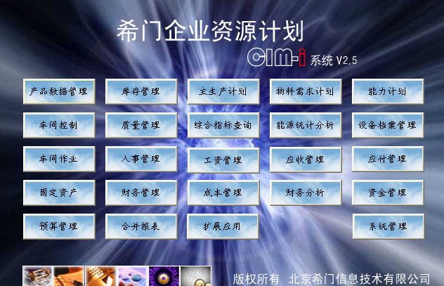

纯免费PPT即点即下载，无注册、无套路
http://gitppt.com
不信你试试（狗头）
一、2007年工作总结
6、信息化建设重点突出，专业化目标初步实现
2007年6月，公司被评为“中国企业信息化500强”。
PDM、ERP系统
1
2007年工作回顾
3
第一PPT www.1ppt.com

Slide 7

纯免费PPT即点即下载，无注册、无套路
http://gitppt.com
不信你试试（狗头）
一、2007年工作总结
8、人才队伍建设有序进行，为企业发展储备了高尖端人才
围绕公司中心工作，为全面适应公司技术引进工作，加快技术引进步伐，公司加大了员工境外培训和二次培训力度，圆满完成了培训计划。
操作人员
4583人
736人
311人
研发人员
管理人员
公司员工构成
1
2007年工作回顾
3
第一PPT www.1ppt.com

Slide 8
纯免费PPT即点即下载，无注册、无套路
http://gitppt.com
不信你试试（狗头）
一、2007年工作总结
8、人才队伍建设有序进行，为企业发展储备了高尖端人才
中专生及以下
64%
13%
本科生
22%
不足1%
研究生
专科生
公司员工学历分布
1
2007年工作回顾
3
第一PPT www.1ppt.com

